Slide 1

Chủ đề
9
THỜI GIAN. GIỜ VÀ LỊCH
Bài 34 - TIẾT 1
XEM GIỜ ĐÚNG TRÊN ĐỒNG HỒ
Trang 72/SGK

Slide 2


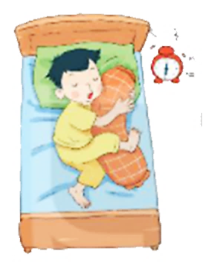

Kim dài
Kim ngắn
Đồng hồ báo thức lúc 6 giờ.
Notes:
GV đọc sách GV để nắm quy trình và nội dung kiến thức cần khai thác nhé

Slide 3
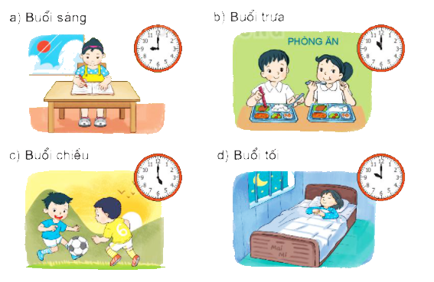
Các bạn làm gì lúc mấy giờ?
1
a) Buổi sáng
b) Buổi trưa
c) Buổi chiều
d) Buổi tối
Notes:
GV khai thác hoạt động nói

Slide 4
Các bạn làm gì lúc mấy giờ?
1
Buổi sáng
Buổi trưa
Buổi chiều
Buổi tối
Notes:
GV khai thác hoạt động nói

Slide 5
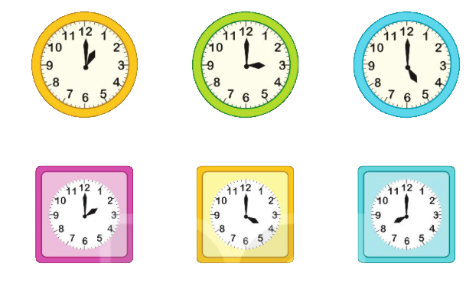
Đồng hồ chỉ mấy giờ?
2
1 giờ
3 giờ
5 giờ
2 giờ
4 giờ
8 giờ

Slide 6
Đồng hồ chỉ mấy giờ?
2
2 giờ
4 giờ
1 giờ
5 giờ
3 giờ
8 giờ

Slide 7
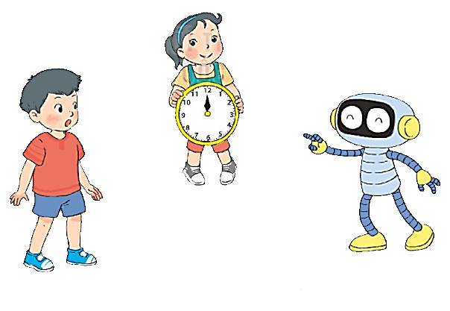
Quan sát tranh rồi trả lời.
3
Nhìn kìa, kim ngắn
và kim dài trùng nhau
À! Đồng hồ
chỉ 12 giờ.
Bạn Rô- bốt nói đúng hay sai?
Bạn Rô- bốt nói đúng.
Notes:
GV làm mẫu xe vàng cho hs quan sát

